Slide 1




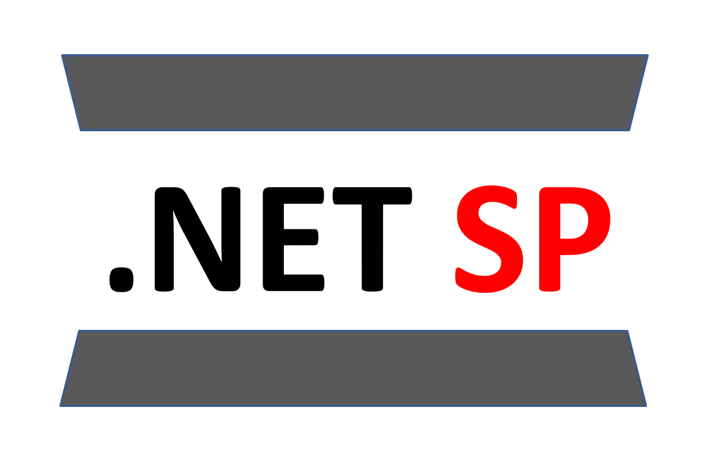


Detectando Vulnerabilidades em Aplicações Implementando testes SAST e DAST na prática!
Renato Groffe
Microsoft MVP, MTAC
linkedin.com/in/renatogroffe renatogroffe.medium.com

Slide 2


Renato Groffe
Microsoft Most Valuable Professional (MVP)
Multi-Plataform Technical Audience Contributor (MTAC)
Arquiteto de Soluções/Software
20 anos de experiência na área de Tecnologia
Community Leader, Autor Técnico e Palestrante
https://renatogroffe.medium.com

Slide 3
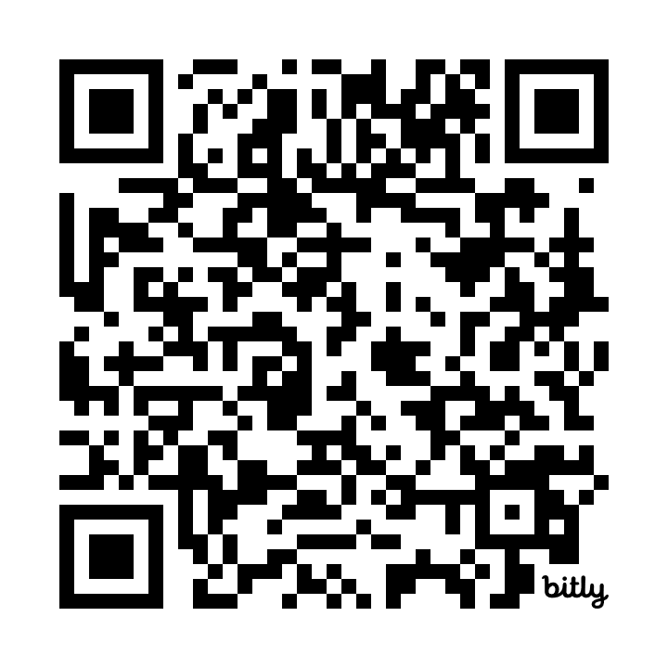
Participe de nossas iniciativas gratuitas
Eventos online e gratuitos https://www.meetup.com/dotnet-Sao-Paulo/

Slide 4
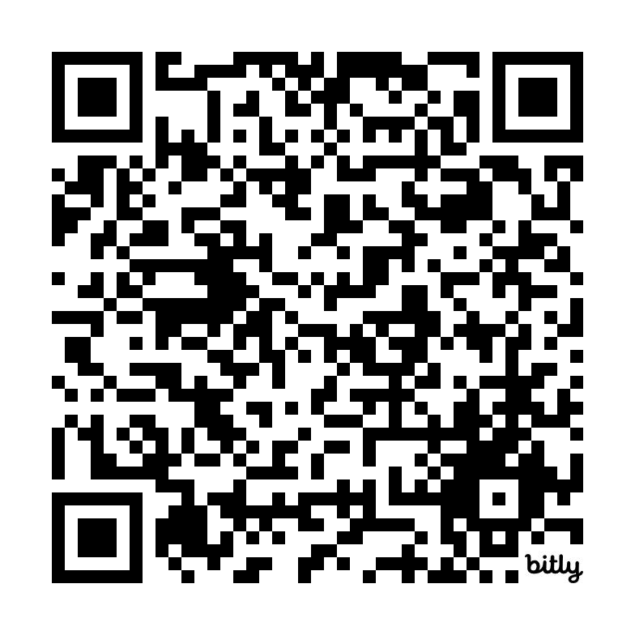
Conteúdos desta apresentação
https://github.com/renatogroffe/OWASP-ApiTop10-Vulnerabilites_2024-07

Slide 5
Agenda
SAST e DAST: uma visão geral
Ferramentas para automação de testes de segurança
Exemplos práticos

Slide 6
Por que analisar a segurança do código?
Identificar de forma precoce vulnerabilidades
Evitar a exposição de informações sensíveis via código
Diminuir o risco de ataques
Reduzir custos

Slide 7


Como implementar segurança do código?
Implementar práticas baseadas em SAST (Static Application Security Testing)
Uso de automação sempre que possível (Azure DevOps, GitHub Actions, GitLab…)
Existe um formato padronizado para a apresentação de resultados → SARIF (Static Analysis Results Interchange Format)

Slide 8
E quanto a uma aplicação em execução?
Aplicações Web podem expor endpoints que seriam explorados em ataques
Problemas como Cross-Origin Resource Sharing (CORS), Server-Side Request Forgery (SSRF) e exposição excessiva de dados também são portas de entrada de ataques
Adoção de práticas baseadas em DAST (Dynamic Application Security Testing)

Slide 9
DAST x Pen Tests
Ambos testarão aplicações em execução
Testes do tipo DAST requerem sempre o uso de ferramentas de automação, possibilitando com isto sua integração com esteiras de CI/CD
Penetration Tests envolvem tanto o uso de automação, quanto checagens manuais

Slide 10
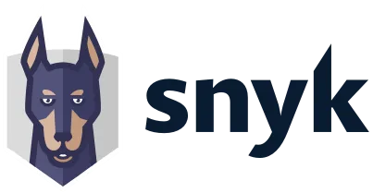

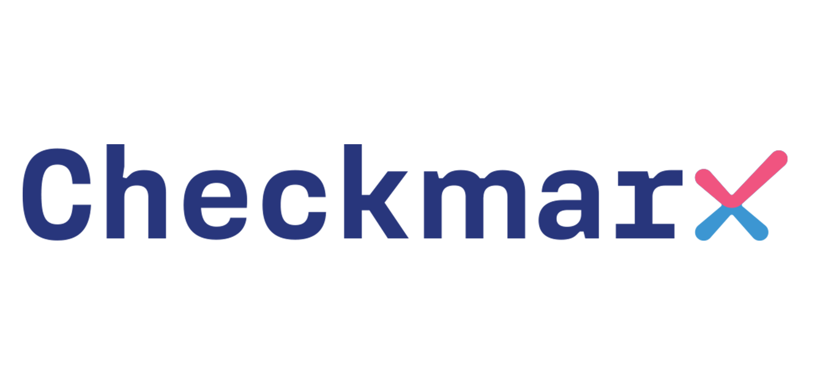
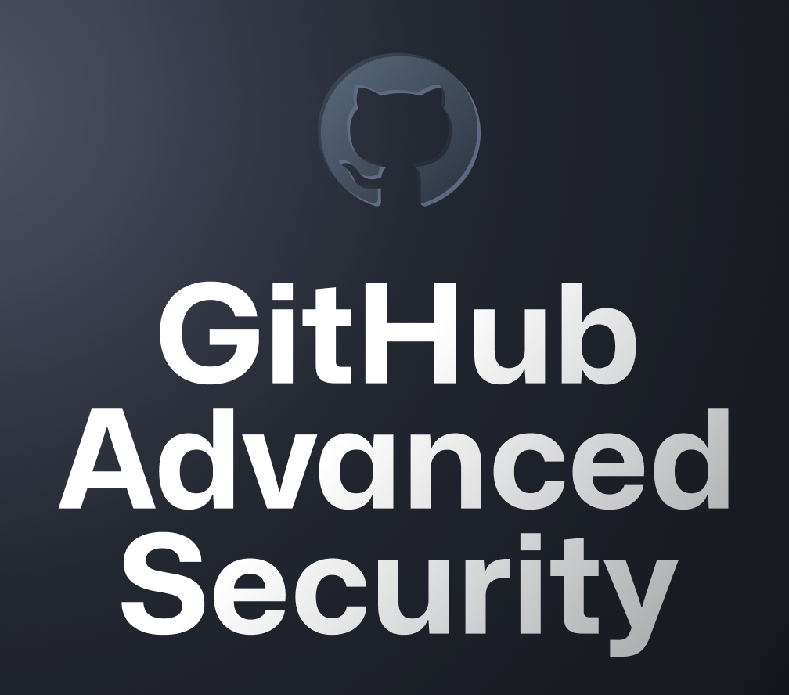

Algumas soluções que envolvem licenciamento
...

Slide 11
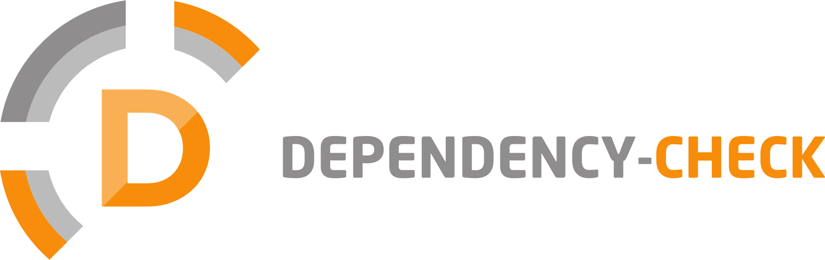




Algumas soluções gratuitas/open source
detect-secrets
ZAP

Slide 12

OWASP Dependency-Check: packages e bibliotecas
Análise de vulnerabilidades em pacotes e bibliotecas utilizadas por projetos de software
Requer o uso de uma chave do National Vulnerability Database, projeto mantido pelo NIST - National Institute of Standards and Technology (órgão do governo norte-americano)
Suporte a múltiplas plataformas de desenvolvimento
Site: https://owasp.org/www-project-dependency-check/

Slide 13
Trivy: uma alternativa para containers
Scanning de imagens e Dockerfiles
Identificação de vulnerabilidades como dependências desatualizadas (aplicação e sistema operacional), configurações das imagens e até mesmo alguns tipos de secrets
Projeto open source mantido pela Acqua Security
Site: https://trivy.dev/

Slide 14
detect-secrets: encontrando segredos no código
Também open source
Capacidade de varrer toda uma estrutura de diretórios e apontar secrets/credenciais encontrados
Plugins customizados podem ser desenvolvidos em Python (connection strings de bancos de dados, por exemplo)
Site: https://github.com/Yelp/detect-secrets

Slide 15
Checkov: testando seu código de infraestrutura
Scanning voltado a IaC (Infrastructure as Code)
Suporte a Kubernetes (YAML), Terraform, AWS Cloud Formation, Azure ARM Templates...
Projeto open source mantido pela Prisma Cloud
Site: https://www.checkov.io/

Slide 16
Zed Attack Proxy (ZAP): implementando DAST
Alternativa para DAST
Testes de sites e APIs REST em execução
Projeto open source apoiado pela OWASP
Site: https://www.zaproxy.org/

Slide 17
EXEMPLOS PRÁTICOS
https://github.com/renatogroffe/SAST-DAST_DevOpsExperience-2024-07

Slide 18
OBRIGADO!

